Slide 1
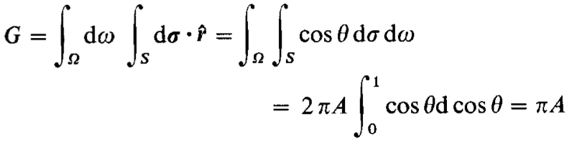
什么蒙特卡洛模拟，为什么我们需要这个？探测器的接受度的物理意义是什么，这个是如何计算出来的？
MC 模拟：AMS02 对探测器进行数字化，利用各种模型模拟探测器的真实响应、发生在探测器中的各种物理效应， 让数百万甚至数十亿个虚拟宇宙线粒子，根据真实物理规律和随机概率穿过它，最后统计这些粒子的整体行为， 完整地模拟宇宙线从进入探测器到最终被重建分析的全过程
为什么我们需要这个：我们得到的飞行数据（探测器数据）是探测器输出的电子信号，由于探测器响应、探测器物理限制以及数据处理方法的差别，我们通过数据得到的粒子信息与真实物理量会存在一些差距，因此我们需要依靠能准确模拟探测器的MC作为飞行数据的重要参考对象，对我们通过飞行数据得到的物理量进行修正。
探测器的接受度的物理意义：表征探测器“接收”并“探测”到宇宙线粒子的能力，决定了单位时间被粒子探测到的粒子数目。
几何接受度：假设探测器效率100%，在没有磁场、任何筛选条件的情况下，仅根据探测器的几何形状，理论上可以接受多少的宇宙线。对于AMS探测器而言，通过对各项同性的通量进行立体角积分可以得到：
这里的A是基于AMS整体几何尺寸和最大接受角得到的几何平面大小，这个平面足够大，所有穿过AMS的粒子都会穿过这个平面。

Slide 2
我们可以通过一些基础的电荷筛选等，可以得到一个核子的事例数，参考下列筛选条件，Event Selection for data analysis部分，思考我们为什么要加这些筛选条件（不一定每个条件都要写，自己任选）？背景修正是这里主要有哪些背景？
InnerNHitY>=5&&L2&(L3||L4)&(L5|L6)&(L7|L8): 要求Inner Tracker探测器至少要有五个hit，同时在特定的几个地方需要有击中。这个条件的核心就是保证拟合出来的径迹足够可靠，从而保证刚度测量准确。因为能谱分析中，我们主要依赖的就是通过inner tracker重建出的径迹信息，而径迹的重建核心就是inner部分的位置信息，位置越多，径迹的重建效果就越好越准确。类似的(L3||L4)这个的要求是因为L3和L4非常接近，这两层中一层或者两层的击中对径迹的重建影响相对有限，但是如果缺失这一部分的信息，径迹拟合的误差就会增大。
L1xy（L9XY）：要求在L1（L9）必须有XY方向的击中，因为这两层离inner tracker较远，我们需要结合X方向以及Y方向的电荷测量信息得到这一层精确的电荷信息，在不丢失太多统计量的情况下，优先选择这个
chisqCut：径迹探测器的核心是径迹的重建，这个是整个能谱分析的核心基石，较好的Chiq说明径迹拟合较好，能够准确重建出粒子在探测器中的真实径迹，为整个分析提供准确无误的物理信息。
电荷筛选：根据探测器的电荷分辨能力（sigma）在保证统计量减小统计误差的情况下，尽可能的压低本底，减少由于本底估计引入的系统误差。（可以用更严的电荷Cut，但是这样会增大数据点的统计误差，也可以用更松的电荷Cut，但是这样会引入更多的本底，后续去除本底会引入更大的系统误差）
所有Cut的筛选数字都不是随便选的，需要观察不同条件下的Cut对结果的影响（用更严或者更松的Cut去观察）然后综合考虑统计量等因素选择合适的Cut

Slide 3
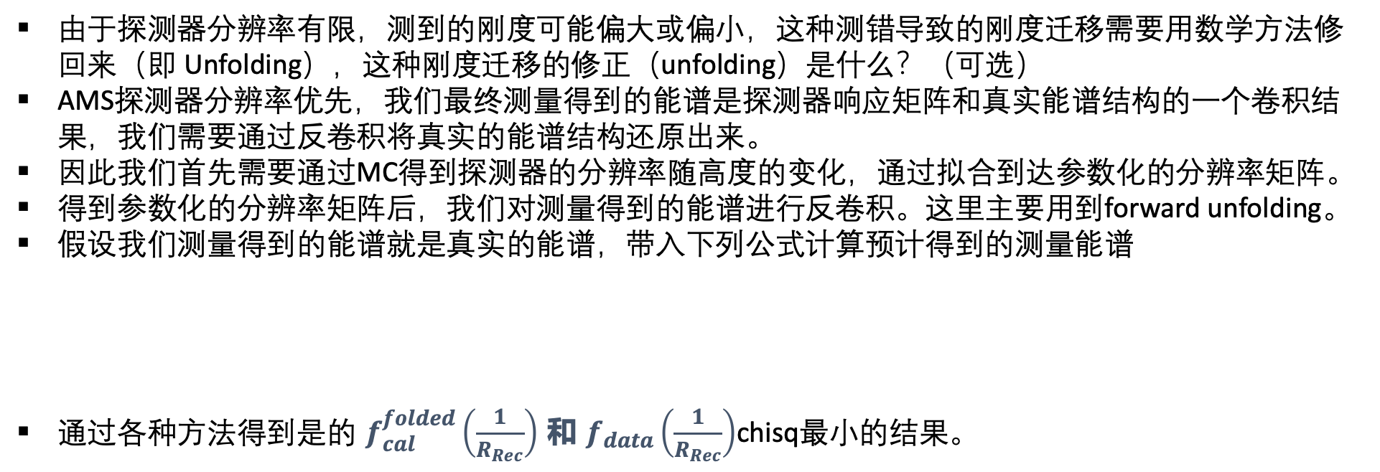

由于探测器分辨率有限，测到的刚度可能偏大或偏小，这种测错导致的刚度迁移需要用数学方法修回来（即 Unfolding），这种刚度迁移的修正（unfolding）是什么？（可选）
AMS探测器分辨率优先，我们最终测量得到的能谱是探测器响应矩阵和真实能谱结构的一个卷积结果，我们需要通过反卷积将真实的能谱结构还原出来。
因此我们首先需要通过MC得到探测器的分辨率随高度的变化，通过拟合到达参数化的分辨率矩阵。
得到参数化的分辨率矩阵后，我们对测量得到的能谱进行反卷积。这里主要用到forward unfolding。
假设我们测量得到的能谱就是真实的能谱，带入下列公式计算预计得到的测量能谱
通过各种方法得到是的 $f_{cal}^{folded}\left(\frac{1}{R_{Rec}}\right)$ 和 $f_{data}\left(\frac{1}{R_{Rec}}\right)$chisq最小的结果。
$$f_{cal}^{folded}(\frac{1}{R_{Rec}})=\frac{1}{ΔR_{Rec}}\int_{\frac{1}{R_{i}}}^{\frac{1}{R_{i}}+Δ\frac{1}{R_{i}}}{ dR_{Rec}}\int_{0}^{∞}{Res\left(\frac{1}{R_{gen}},\frac{1}{R_{Rec}}−\frac{1}{R_{gen}}\right)Φ\left(\frac{1}{R_{gen}}\right)A\left(\frac{1}{R_{gen}}\right)d\frac{1}{R_{gen}}}$$

Slide 4
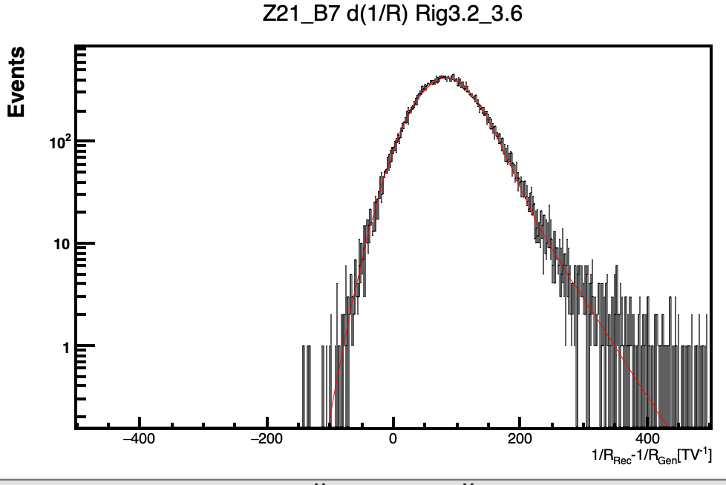
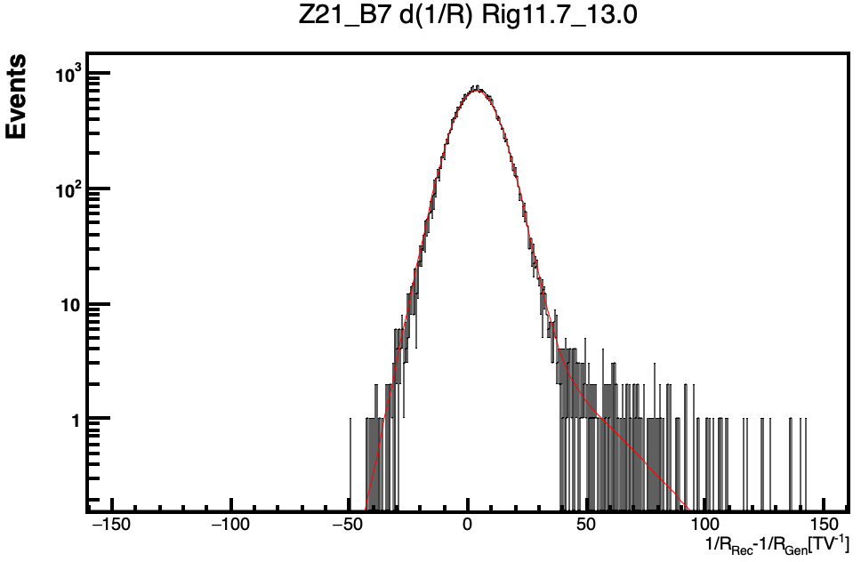
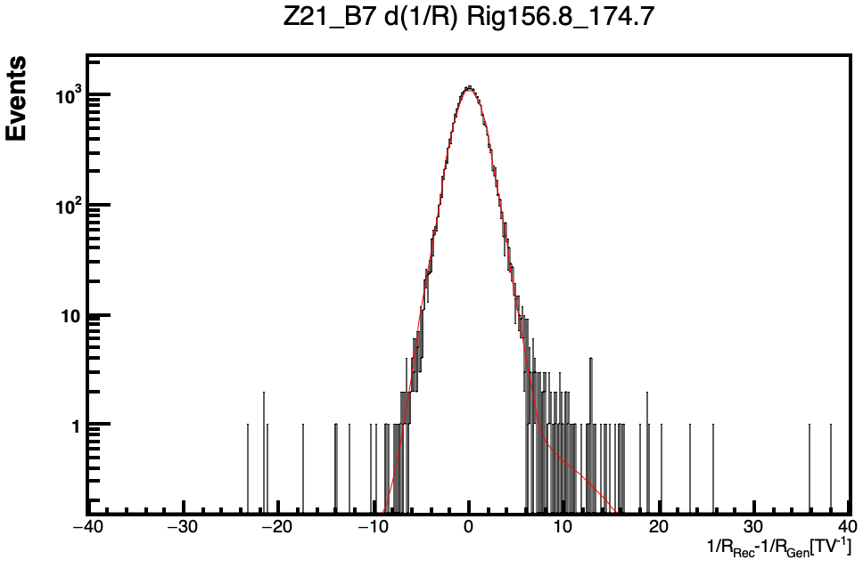
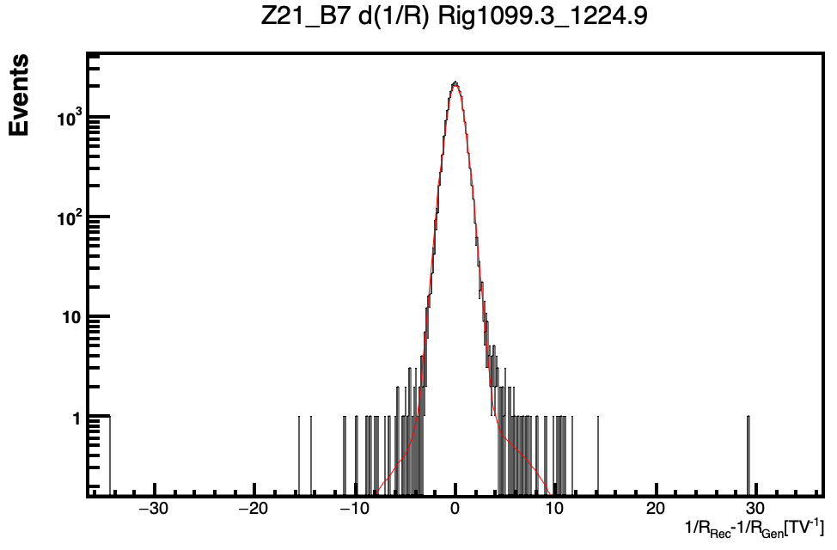
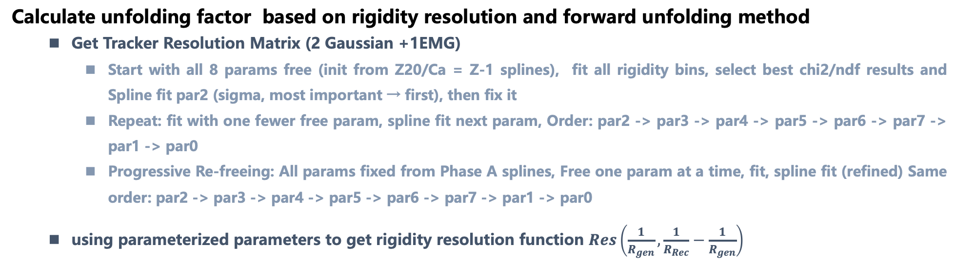
Unfolding Procedure
Calculate unfolding factor based on rigidity resolution and forward unfolding method
  Get Tracker Resolution Matrix (2 Gaussian +1EMG)
    Start with all 8 params free (init from Z20/Ca = Z-1 splines), fit all rigidity bins, select best chi2/ndf results and Spline fit par2 (sigma, most important → first), then fix it
    Repeat: fit with one fewer free param, spline fit next param, Order: par2 -> par3 -> par4 -> par5 -> par6 -> par7 -> par1 -> par0
    Progressive Re-freeing: All params fixed from Phase A splines, Free one param at a time, fit, spline fit (refined) Same order: par2 -> par3 -> par4 -> par5 -> par6 -> par7 -> par1 -> par0
  using parameterized parameters to get rigidity resolution function $Res\left(\frac{1}{R_{gen}},\frac{1}{R_{Rec}}−\frac{1}{R_{gen}}\right)$

Slide 5

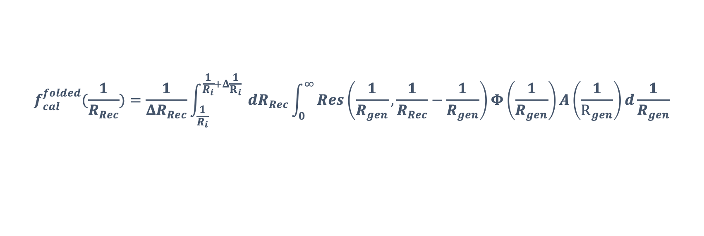
Unfolding Procedure
Calculate unfolding factor based on rigidity resolution and forward unfolding method
  using parameterized parameters to get rigidity resolution function $Res\left(\frac{1}{R_{gen}},\frac{1}{R_{Rec}}−\frac{1}{R_{gen}}\right)$
  Getting folded event rate by integral$Res\left(\frac{1}{R_{gen}},\frac{1}{R_{Rec}}−\frac{1}{R_{gen}}\right)$with $Φ\left(\frac{1}{R_{gen}}\right)$and$A\left(\frac{1}{R_{gen}}\right)$:
  Getting the true incoming flux by minimize the $χ^{2}$between $f_{cal}^{folded}\left(\frac{1}{R_{Rec}}\right)$ and $f_{data}\left(\frac{1}{R_{Rec}}\right)$with diﬀerent flux model
[5.5, 6.1] GV:
[515.4, 574.3] GV:
$$f_{cal}^{folded}(\frac{1}{R_{Rec}})=\frac{1}{ΔR_{Rec}}\int_{\frac{1}{R_{i}}}^{\frac{1}{R_{i}}+Δ\frac{1}{R_{i}}}{ dR_{Rec}}\int_{0}^{∞}{Res\left(\frac{1}{R_{gen}},\frac{1}{R_{Rec}}−\frac{1}{R_{gen}}\right)Φ\left(\frac{1}{R_{gen}}\right)A\left(\frac{1}{R_{gen}}\right)d\frac{1}{R_{gen}}}$$

